Slide 1
tänava talu
Tristan, Urmet, Marx, Rasmus

Slide 2
Etttevõtte üldiselooomustus
Tegutsejaid on kaks.
Tegutsemisaeg on olnud 6 aastat.
Asukoht on Haeska külas, Haapsalus.
Kliendid on inimesed, kes tahavad tervislikke ja puhtaid maatooteid otse tootjalt või tahavad proovida selliseid tooteid, mida kusagil mujal ei müüda.
Piirkonna eripäraks on see, et tootjad asuvad looduskaitsealal, linnast eemal, kuid siiski Haapsalus.

Slide 3
Tooted/teenused
Teevad „Toidu“ tooteid: hoidised, veinid, teed, lihatooted, marmelaade, moose, kitsejuustu.
Kliente on rohkem Harjumaa ja Läänemaa piires. Tooteid tellivad era- kui ka äriisikud, nii üritustele kui ka endale koju.
Teevad kõiki tooteid oma kasvatatud, korjatud toorainest. Toodavad enda köögis ning selleks on saadud luba terviseametilt.
Müüvad oma tooteid läbi OTT poe. Tooteid saab tellida nende endi käest, suviti peavad kodukohvikut.
Kodulehel on kirjas, et uus koduleht on tulekul.
kinkekorve (mis on valminud Haapsalu sotsiaalmaja erivajadustega inimeste käsitööna).

Slide 4
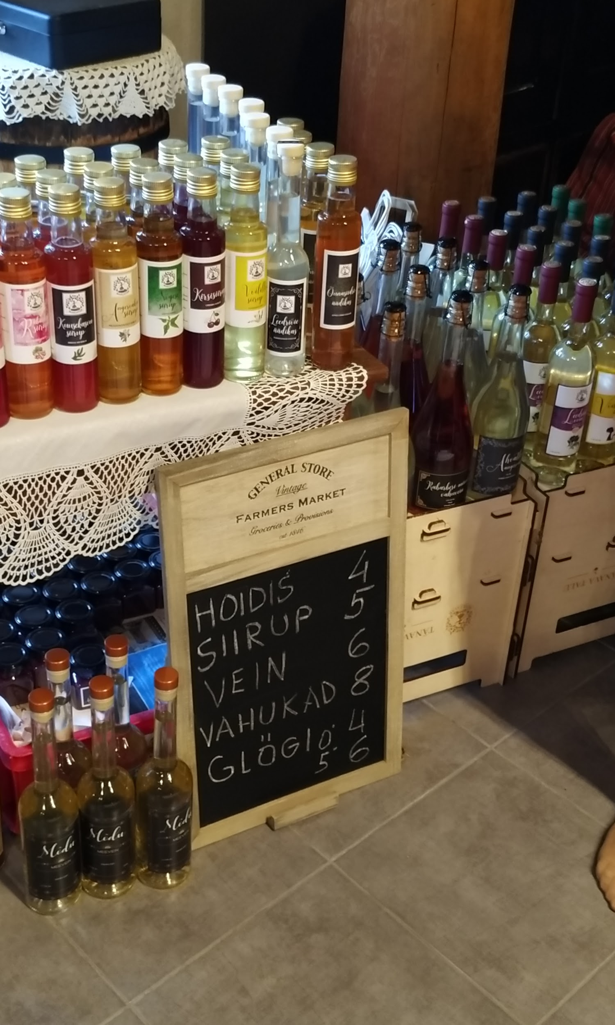
Tooted/teenused
Kaupa transpordivad ise OTT poodi. Vahel viivad ka ise ostjale või tuleb klient ise järgi.
Senist turunudust põhimõtteliselt ei ole, on ainult Facebooki leht.
Omahind kujuneb sellest, milliseid nn algmaterjale mis toote jaoks vaja on.
Konkurente väga ei ole, sest nad teevad nii erilisi tooteid. 250 ml siirupit
maksab näiteks 5€.

Slide 5
Toote tugevused/nõrkused
Tugevusteks võib pidada seda, et eristuvad teistest ja inimesed tahavad proovida erilisemat toite ja jooke, mida mujalt ei saa. Näiteks põldmarja sinepit või võilille veine.
Nõrkusteks võib pidada seda, et müügikoht on linnast eemal ja kõige paremini saab linna ainult enda masinaga. Facebooki lehel pole kõiki tooteid olemas. Lehte on raske leida, sest pole reklaame tehtud.

Slide 6
Turu võimalused Turu ohud
Praegu on valmimas veebisait, tooteid müüakse Haapsalu OTT poes ning kohapeal on samuti ostuvõimalus.
Hetkel pole reklaami ning toodete valik on liiga suur, masstootmine on kahekesi raske.

Slide 7
Toote/teenuse turundamise ideed
Visioon on Toodete laiendamine suurematesse Haapsalu ning Tallinna poodidesse. Samuti saada suurtootjaks.
Missioon on pakkuda klientidele puhast ja maitsvat Haapsalu mahetoitu otse enda köögist.

Slide 8
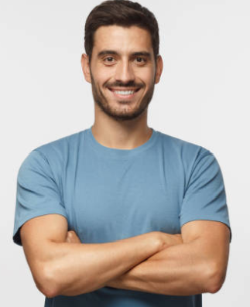
Persoona
Nimi: Toomas
Vanus: 28
Töökoht: kokk
Elukoht: Tallinn
Huvialad: Toidu valmistamine
Eesmärk ja motivatsioon: Tahab saada tuntud peakokaks hinnatud restoranis, teha uusi ning omapäraseid toite.

Slide 9
Turunduskanalid
Potensiaalsed kliendid oleksid restoranid ja toidukohad Läänemaalt ja Harjumaalt.
Silma oleks kõige parem jääda suuri reklaame tehes ning oma toodet promodes eri üritustel.
Uued turud oleksid erinevad laadad nt. Tallinna jõuluturg, Kalamaja päevad.

Slide 10
Kes saaksid ettevõtet aidata
Ettevõtet saaksid aidata igasugused restoranid ja kohvikud- nad saaksid nende tooteid oma toitudes katsetada ning uue tootja jooke toitude kõrvale pakkuda. Seega kui restorani või kohviku klient proovib tooteid ja see pakub inimesele huvi, siis saaks nende tooteid otse tellida. Klient ei peaks minema eraldi restorani või kohvikusse kohale.

Slide 11
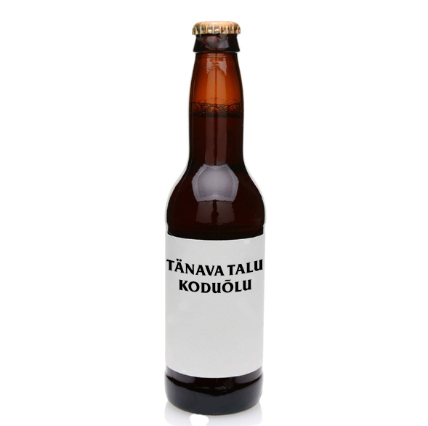
Uus toode
Meie uus toode oleks 330 ml koduõlu eriliste maitsetega.
Hind oleks 7-8 eurot.
Uued kliendid oleksid inimesed, kes soovivad proovida huvitavate maitsetega õlut.
Uued sihtturud oleksid näiteks COOP kauplused, Biomarket, Stockman.
Uus turunduskanal oleks Instagrami leht ja seal aktiivselt postitada ja promoda. Näiteks tehes loose, mis suurendaks tunduvalt kliendivõrgustikku.
Uut toodet peaks ostma, sest see on ainulaadne ja kusagil mujal sellist asja ei leia.

Slide 12
Ott logo

Slide 13
Ott kaupluse uuendusideed
Asukoht on hea, kuid pood ise liiga väike. Poe lahtiolemisaegu võiks teha väiksemaks, sest nõudlus pole nii suur. Pood võiks olla avatud esmaspäev, kolmapäev ja laupäev 11.00-18.00.
Võiksid teha Ott poe instagrami lehe, mida saaks seal promoda. Tuleks olla seal aktiivne ning hoida inimesi kursis. nt. teeksid toodetest pilte ja lisaksid sinna teksti, mis kutsuks kliendi poodi.
See on jätkusuutlik mudel, sest inimesed tahavad üha rohkem puhtaid mahetooteid otse tootjate käest.

Slide 14
Põhilised erinevused võrreldes masstoodanguga
Negatiivne
Ei suudeta toota piisavalt kiiresti, kui nõudlus on suur.
Inimestele langeb suur töökoormus.
Võib esineda praaktooteid.
Puudub hing.
Lühike kõlblikkuse aeg.
Positiivne
Omapärane.
Kvaliteetsem.
On valminud käsitööna, mis läheb inimestele praegu hästi korda.

